Slide 1
Как открывали новые земли
(набор гайдов по книгам)
Гайд - от англ. guide –гид, проводник, рекомендация, ориентир
г. Красноярск, 2022, февраль

Slide 2
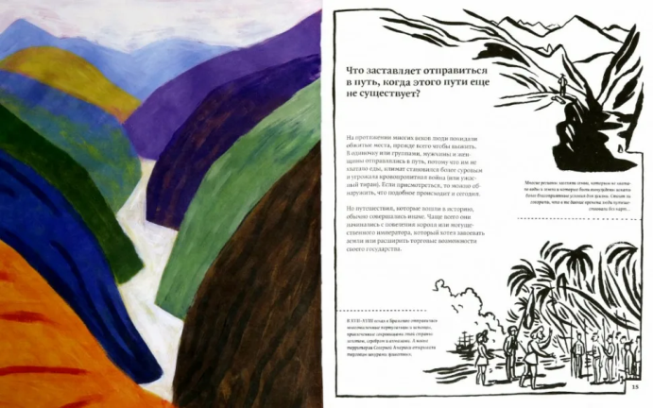
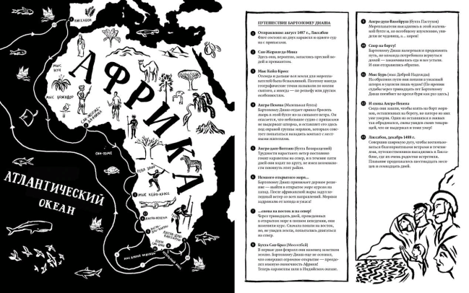
Цитата:
«На протяжении многих веков люди покидали обжитые земли, прежде всего чтобы выжить. Они отправлялись в путь, потому что им не хватало еды, климат становился более суровым и угрожала кровопролитная война (или ужасный тиран). Если присмотреться, то можно обнаружить, что подобное происходит и сегодня».
Мартинш, Изабель.
Атлас странствий и исследователей: экспедиции монахов, натуралистов и других путешественников всех времён и стран [Текст] / И. Миньош Мартинш; пер. Г. Петров; худ. Б. П. Карвалью. - Москва: Белая ворона: Albus Corvus, 2020. - 144 с.: ил.
Про книгу:
Несколько столетий назад не были известны границы нашей планеты. Чтобы познать мир, приходилось отправляться в путь - на ослике, верблюде, корабле или пешком. Путешествия монахов, ботаников, торговцев, моряков и художников внесли важный вклад в познание нашей планеты и позволили установить контакты с народами, жившими в других местах. Эти путешественники всех времен и стран - главные герои данной книги, в которой достаточно карт и много-много приключений.
# Времена и страны. Маршрут. Экспедиции. Неизвестность. Путешественники. Открытия. Карты.
Читаем ещё:
- Кесперт Дебора «Первопроходцы. Самые опасные путешествия всех времён»

Slide 3
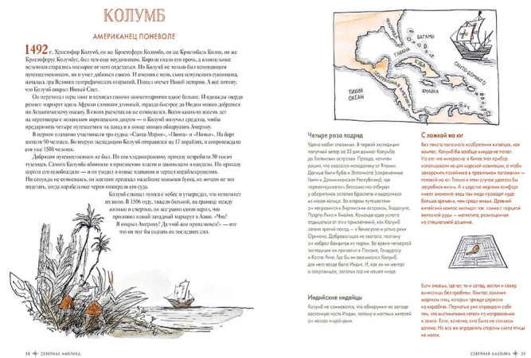
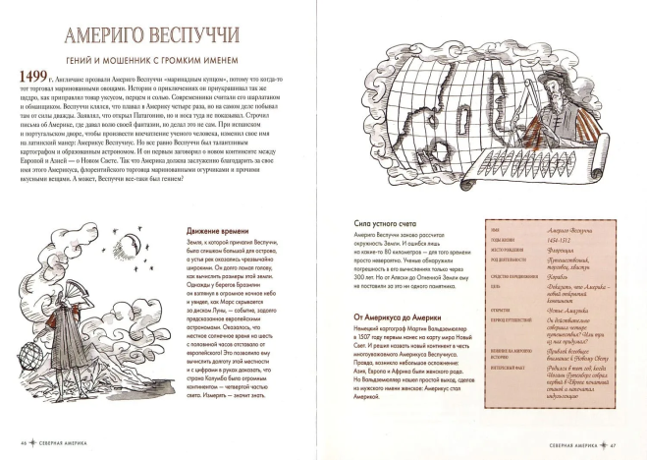
Досье одного путешественника:
Имя: Марко Поло
Годы жизни: 1254-1324
Место рождения: Венеция
Род занятий: купец и превооткрыватель
Средства передвижения: Лошадь, корабль, пеший ход
Цель: Торговля, богатство
Открытие: Китай
Период путешествия: Провёл в Китае 17 лет
Влияние на мировую историю: никто до него не принёс человечеству столько знаний в области географии.
Моор, Паул (де).
Великие первооткрыватели. От походов за сокровищами до исследования Солнечной системы / Паул де Моор ; иллюстрации Маттиаса де Леу; [перевод с нидерландского Ирины Трофимовой]. - Москва: Манн, Иванов и Фербер, 2020. - 152 с.: цв. ил.
Про книгу:
Вы прочитаете истории как известных, так и малоизвестных путешественников: Марко Поло, Ермака, Чжан Цяня, Ибн Баттуты, Америго Веспуччи, Джеймса Кука, Виллем Баренц.
Эта книга не романтический рассказ, а суровая правда жизни: как жили моряки в плавании, какие опасности подстерегали путешественников, какие страсти разгорались в мире, как представляли люди Землю и почему искали Эльдорадо.
# Великие путешественники. Досье. Факты. Походы. Открытия.
Читаем ещё:
- Кёте Д-р Гайнер «Первооткрыватели»

Slide 4
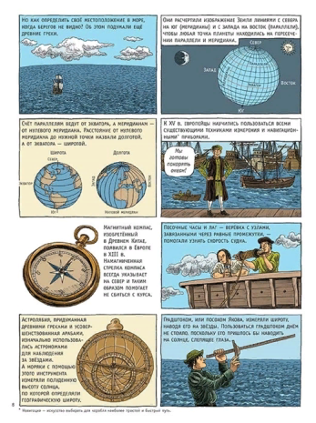
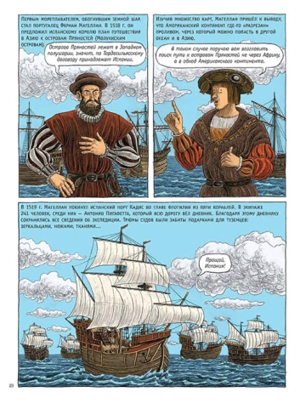
Важные даты:
1492:Христофор Колумб причаливает к берегам Америки.
1498: Васко да Гама прибывает в индийский порт Каликут.
1519-1522: Первая кругосветная экспедиция Магеллана.
1521: Эрнан Кортес покоряет ацтеков.
1534: Жак Картье открывает Канаду.
1549: Миссионер Франциск Ксаверий прибывает в Японию
Про книгу:
Комикс, посвящен истории Великих географических открытий. Автор, французская писательница Доминик Жоли, легко и динамично, простым языком, в увлекательной форме рассказывает о том, как европейцы искали морской путь в страны Востока, в первую очередь в Индию, и неожиданно для себя открыли Американский континент. Основную информацию дополняют и оживляют забавные иллюстрации художника Эммануэля Оливье и шутливые диалоги героев того или иного эпизода.
Жоли, Доминик.
Географические открытия / Доминик Жоли; Эммануэль Оливье; [перевод с французского Дарьи Соколовой]. - Москва: Мелик-Пашаев, 2021. - 48 с.: цв. ил. - (История мира в комиксах).
# Европейцы. Морской путь. Открытия. Восток. Америка. Границы мира.
Читаем ещё:
- Вакула Павел «Яичница Колумба»

Slide 5
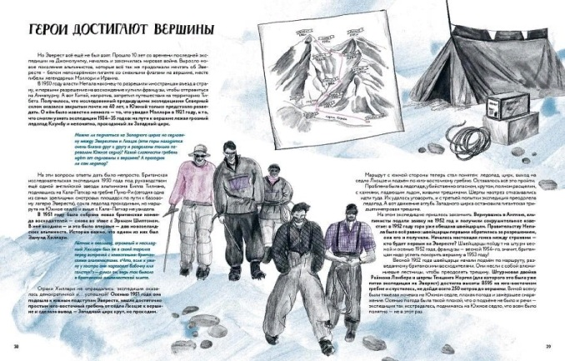
Знаменитые русские покорители гор:
Пётр 1
Келар Хаширов
Пётр Чихачёв
Пётр Семёнов-Тян-Шанский
Владимир Ленин
Студенты Тифлисского университета
Боец Красной армии
Николай Крыленко
Братья Виталий и Евгений Абалаковы
Грузинские альпинисты
Анатолий Букреев
Про книгу:
Эта книга - сборник историй, объединенных одной темой: горы.
Ещё пару веков назад горы были совершенно неизведанными - белыми пятнами на картах. А вот в конце XIX века всё изменилось: любопытство, жажда приключений и испытаний повлекли человека наверх. Люди начали исследовать горы: от совсем не высоких до непостижимо огромных. Об истории этого упоительного, опасного и отважного исследования эта книга.
Бакал, Лада.
Горы мира : история восхождений и открытий / [Лада Бакал ; художник Татьяна Уклейко]. - Москва: Пешком в историю, 2020. - 64 с.: ил. - (Мировая история).
# Горы. История. Первопроходцы. Экспедиции. Альпинисты. Восхождения.
Читаем ещё:
- Горы нашей планеты (сборник)

Slide 6
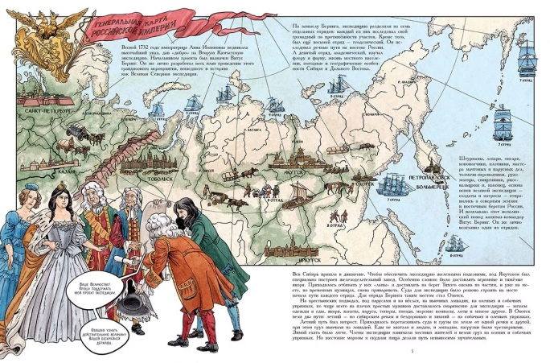
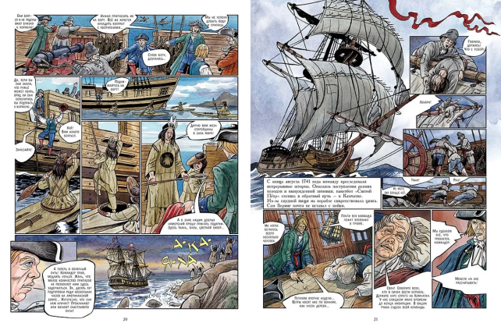
Важные вещи на судне:
Молоток корабельного плотника
Трость офицера
Рожок для засыпания пороха в ружьё
Дудка боцмана
Треуголка
Инструменты для обслуживания пушки
Кадка
Плётка «кошка»
Ботинки моряка
Деревянные ложка, кружка и плошка
Перчатка парусного мастера
Мешок для вещей
Вязаная шапка
Про книгу:
Книгу о Витусе Беринге, офицере русского флота и мореплавателе - придумал, написал и нарисовал Владислав Серов, художник и скульптор из Санкт-Петербурга.
Изучив огромное количество исторических материалов, он создал реалистичный, захватывающий графический роман. Получилось прекрасно нарисованное многослойное повествование о ярких героях и обычных людях, пронзительном одиночестве и радости открытий. Это полноценное исследование и полезное дополнение к школьным учебникам истории и географии.
Серов, Владислав.
Витус Беринг. Великая Северная экспедиция / [текст и рисунки] Владислава Серова. - Москва: Мелик-Пашаев, 2020. - 57 с.: цв. ил. - (Исторический комикс: мореплаватели).
# Витус Беринг. Командор. Корабль. Экспедиция. Океан. Камчатка. Америка.
Читаем ещё:
- Беринг В. Й. Камчатские экспедиции

Slide 7
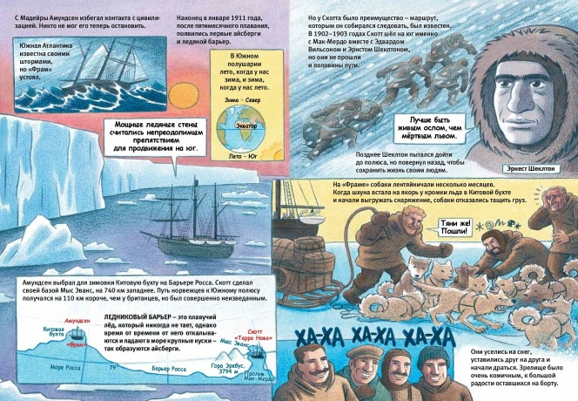
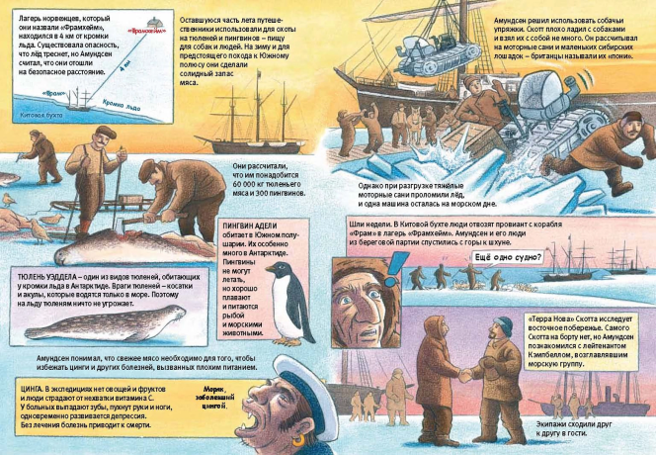
Цитата:
«После своей гибели Роберт Фальконе Скотт стал национальным героем. Его дневник лежит теперь в одном из залов Британского музея в Лондоне под стеклом витрины, рядом с другими молчаливыми свидетелями прошлого. Он раскрыт на той странице, где умирающий полярный исследователь пишет, держа карандаш в обмороженных пальцах: «Жаль, но я не думаю, чтобы я был в состоянии ещё писать. Последняя запись – ради бога, не оставьте наших близких».
Про книгу:
В книге Бьёрна Оусланда читатель параллельно следит за двумя экспедициями героических исследователей: англичанина Роберта Фалькона Скотта и норвежца Руальда Амундсена. Автор нашел верную интонацию и изобразительные средства, чтобы показать, как люди мыслили в то время, что делали и как решались идти до конца, несмотря ни на что. Смерть Скотта и его экспедиции - грустный, драматичный момент. Триумф Амундсена остается одним из величайших достижений человека.
Оусланд, Бьёрн.
Южный полюс. Амундсен против Скотта [Текст] / Бьёрн Оусланд; худ. Бьёрн Оусланд; пер. Светлана Машкова. - Москва: Paulsen, 2015. - 56 с.: ил. - (Великие экспедиции).
# Амудсен. Скотт. Экспедиции. Южный полюс. Мужество. Трагедия. Триумф
Читаем ещё:
- Хао К.Т. «Роберт Скотт»

Slide 8
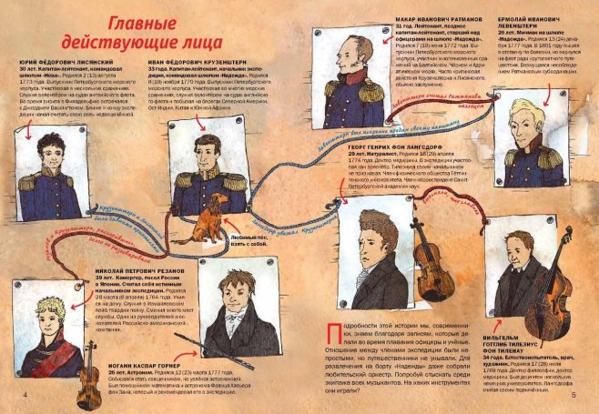
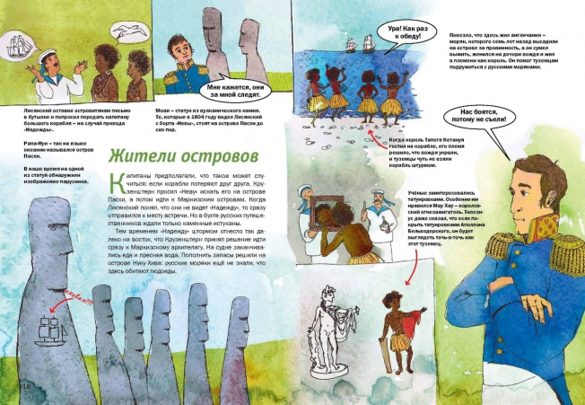
Морской словарик:
АВРАЛ – спешная работа, которая должна выполняться всей командой; также –тревога на судне.
КОНОПАТИТЬ – затыкать щели и дыры паклей, мхом или пенькой.
РЕЙ – прикреплённая к мачте поперечина, к которой крепятся прямые паруса.
ТАЙФУН – тропический ураган, свирепствующий в северо-западной части Тихого океана.
ШТИЛЬ – затишье, безветрие или тихая погода на море.
ЭКВАТОР – условная линия на земной поверхности, разделяющая Северное и Южное полушария.
Про книгу:
В 1803 году два корабля - "Нева" и "Надежда" - вышли из Кронштадта и отправились в первое российское кругосветное плавание.
Путешествие на шлюпах "Нева" и "Надежда" было богато на приключения. У берегов Америки наши моряки участвовали в войне с индейцами, в Японии полгода были в почётном плену, в Китае закупали товары в обход местных запретов. Инициатором плавания вокруг света стал Иван Фёдорович Крузенштерн - военный моряк, боевой офицер и бывалый мореход.
Эта книга - о настоящих романтиках. О людях, готовых пожертвовать жизнью во имя открытий.
Сехина, Екатерина.
Путешествие Крузенштерна. Первая русская кругосветка / Екатерина Сехина; иллюстрации Марии Арадушкиной. - Москва: Паулсен: Paulsen, 2019. - 32 с.: цв. ил. - (Великие экспедиции)
# Крузенштерн. Кронштадт. Кругосветка. Шлюпки. Русская Америка. Япония. Китай.
Читаем ещё:
- Ю Чен –Юн «Марко Поло»

Slide 9
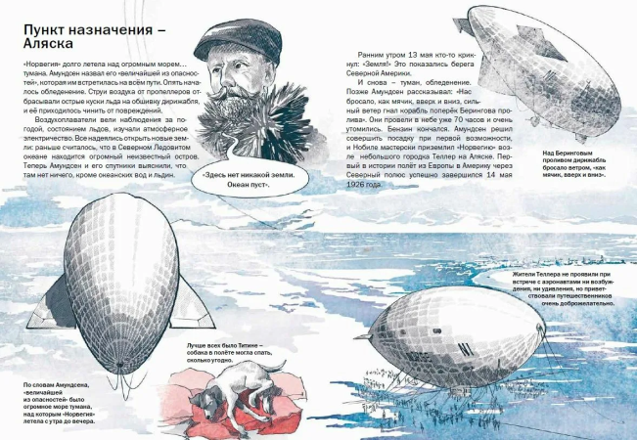
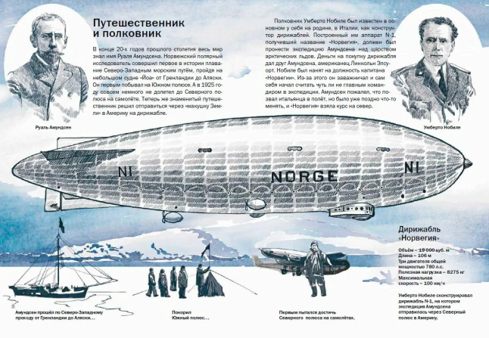
Реплики героев книги:
«Ну вот мы и на полюсе!».
«Здесь нет никакой земли. Океан пуст».
«Не многие могут , как мы, сказать, что дважды побывали на полюсе».
«Надо покориться… Но не давайте отчаянию овладеть вами!».
«Я поймал сигналы экспедиции Нобиле! Они живы!».
«Да здравствуют русские! Ура!».
Про книгу:
В 1926 году дирижабль под названием "Норвегия" пролетел над Северным Ледовитым океаном от Шпицбергена до Аляски. По пути он пронёс людей над Северным полюсом. На борту дирижабля находились отважные путешественники под руководством Руаля Амундсена, а капитаном воздушного судна был его создатель, итальянский полковник Умберто Нобиле. Если бы не советские полярники, пришедшие на помощь на ледоколе "Красин", никто из экипажа дирижабля "Италия" не увидел бы больше родные края.
Худяков, Вадим.
На дирижабле в Арктику. "Красин" спасает воздухоплавателей [Текст] / В. Худяков; худ. О. Зинюкова. - Москва: Паулсен, 2016. - 32 с.: ил. - (Великие экспедиции).
# Амудсен. Нобиле. Дирижабль. Северный Ледовитый океан. Шпицберген. Ледокол «Красин». Аляска.
Читаем ещё:
- Худяков Вадим «Как искали Землю Санниковых»

